Slide 1

6.5 可编程中断控制器8259A
  8259A是Intel公司专为8088/8086CPU配套的可编程中断控制器（PIC），用于对8086/8088 系统中的可屏蔽中断进行管理。
  8259A可对8个中断源实现优先级控制，多片8259A通过级联（用9片8259A）还可扩展至对64个中断源实现优先级控制。
  在8259A中能判断一个中断请求输入是否有效，是否被屏蔽和进行优先级判决，并在CPU响应中断后，将中断类型码发给CPU，并且每一级中断都可以通过初始设置为允许或屏蔽状态，具有很高的编程灵活性。

Slide 2

6.5.1 8259A的引线及内部结构
  1. 8259A的外部引线
  引脚含义
  D₀~D₇：双向数据信号线
  /RD、/WR：读和写信号线
  /CS：片选信号，低电平有效
  A₀：内部寄存器的选择信号
  INT为中断请求输出信号
  /INTA为中断响应输入信号
  CAS₀~CAS₂：级联控制线
  /SP//EN：双功能引线
  IR₀~IR₇：中断请求输入信号
CS
V_{CC}
WR
A₀
RD
INTA
D₇
IR₇
D₆
5
IR₆
D₅
23
IR₅
D₄
IR₄
D₃
IR₃
D₂
IR₂
D₁
10
IR₁
D₀
18
IR₀
CAS₀
INT
CAS₁
SP/EN
GND
CAS₂

Slide 3
  2. 8259A的内部结构
  由中断请求寄存器IRR、中断服务寄存器ISR、中断屏蔽寄存器IMR、中断判优电路、数据总线缓冲期、读/写电路、控制逻辑和级联缓冲/比较器组成
  （1）中断请求寄存器IRR
    保存从IR₀~IR₇来的中断请求信号
  （2）中断服务寄存器ISR
    用于保存所有正在服务的中断源
  （3）中断屏蔽寄存器IMR
    存放中断屏蔽字，每一位分别与IR₀~IR₇相对应
  （4）中断判优电路
    检测从IRR、ISR和IMR来的输入，并确定是否应向CPU发出中断请求

Slide 4
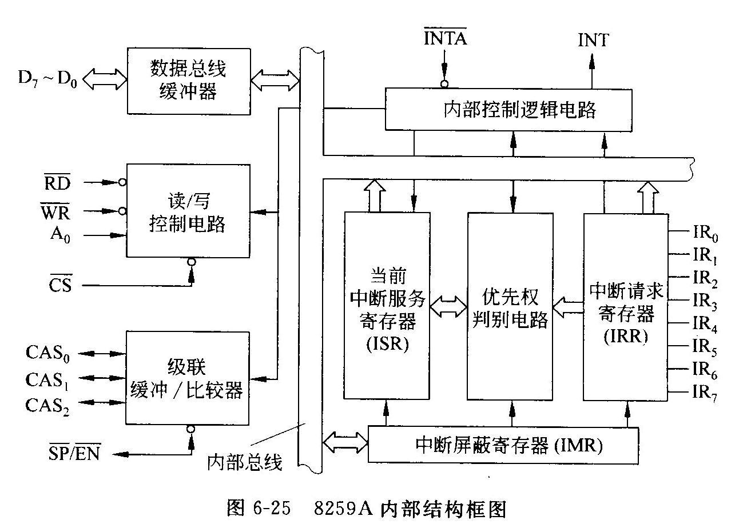
8259A内部结构框图6-25

Slide 5
6.5.2 8259A的工作过程
  1. 当有一条或若干条中断请求输入（IR0-IR7）有效时，则使中断请求寄存器的IRR的相应位置位。
  2. 若中断请求线中至少有一条是中断未被屏蔽的，则8259由INT引脚向CPU发出中断请求信号INTR。
  3. 若CPU处于开中断状态，则在当前指令执行完之后，响应中断，并且从/INTA发应答信号。
  4. 第一个/INTA负脉冲到达时，IRR的锁存功能失效，对于IR7-IR0上发来的中断请求信号不理睬。使服务寄存器ISR的相应位置1，并使相应的IRR位复位。
  5. 第二个/INTA负脉冲到达时，将中断类型寄存器中的内容ICW2，作为向量送到数据总线的D7-D0上。CPU读取该中断类型码并乘以4，就可以从中断向量表中取出服务子程序的入口地址转去执行。
  6. 若8259工作在自动中断结束AEOI方式，在第二个INTA脉冲结束时，就会使中断源所对应的ISR中的相应位复位。对于非自动结束方式，则由CPU在中断服务子程序结束时向8259写入EOI命令，才能使ISR中的相应位复位。

Slide 6
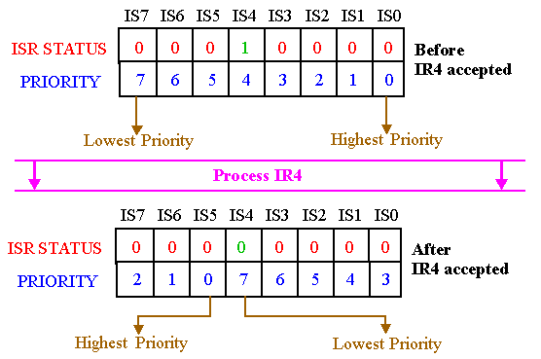
6.5.3 8259A的工作方式
  1. 中断优先方式与中断嵌套
  （1）中断优先方式
    固定优先级方式
    循环优先级方式：一个中断源的中断请求被响应之后，其优先级自动降为最低。系统启动时，8级中断优先级默认为IR0-IR7，这时，刚好IR4发出了中断请求，CPU响应之后，若8259A工作在自动循环方式下，则中断优先级自动变为5、6、7、0、1、2、3、4
  （2）中断嵌套
    普通全嵌套方式：全嵌套方式8259A初始化后自动进入的基本工作方式，此时优先级从IR0到IR7依次降低。当某一中断处理时，可响应比它高的中断，但禁止比它低的或同级中断进入。
    特殊全嵌套方式：当CPU处理某一级中断时，如果有同级中断请求，那么CPU也会做出响应，从而形成了对同一级中断的特殊嵌套。

Slide 7
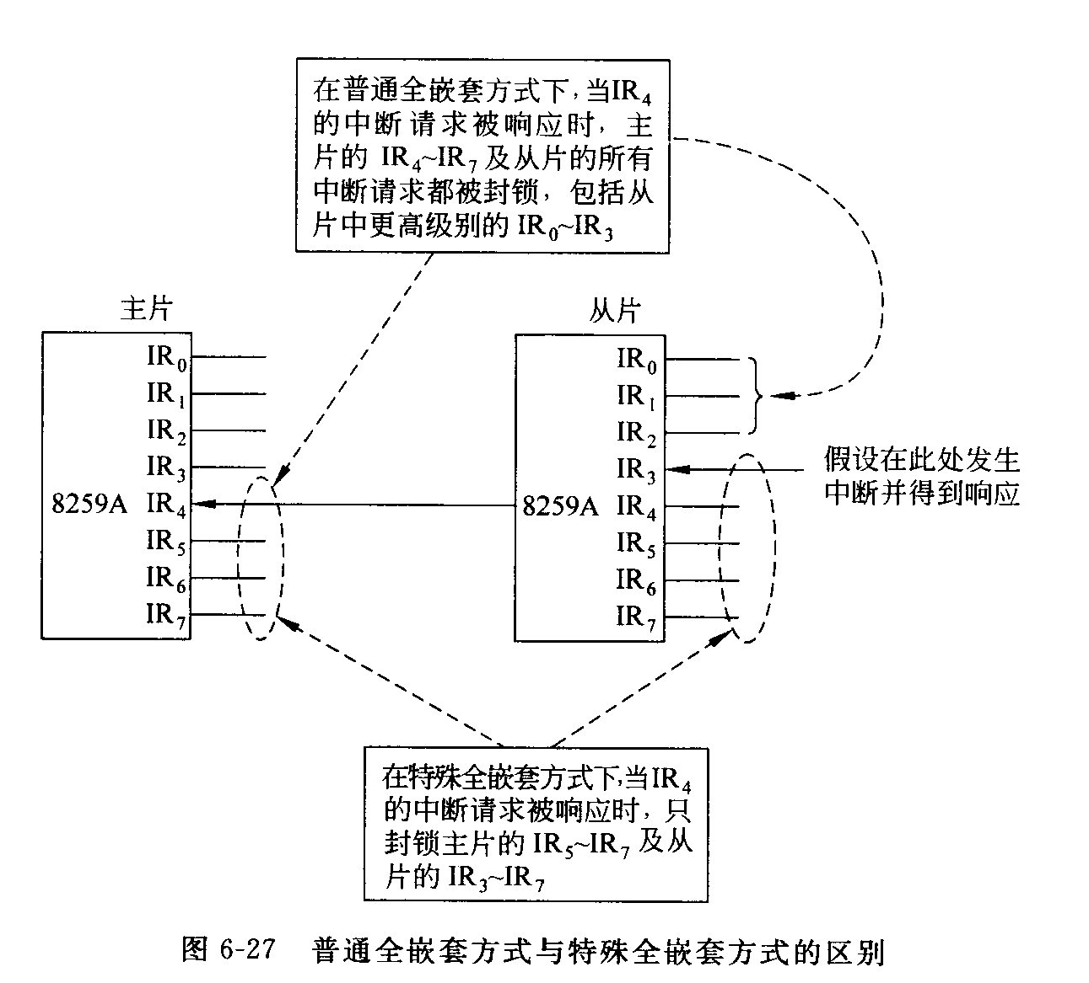

Slide 8
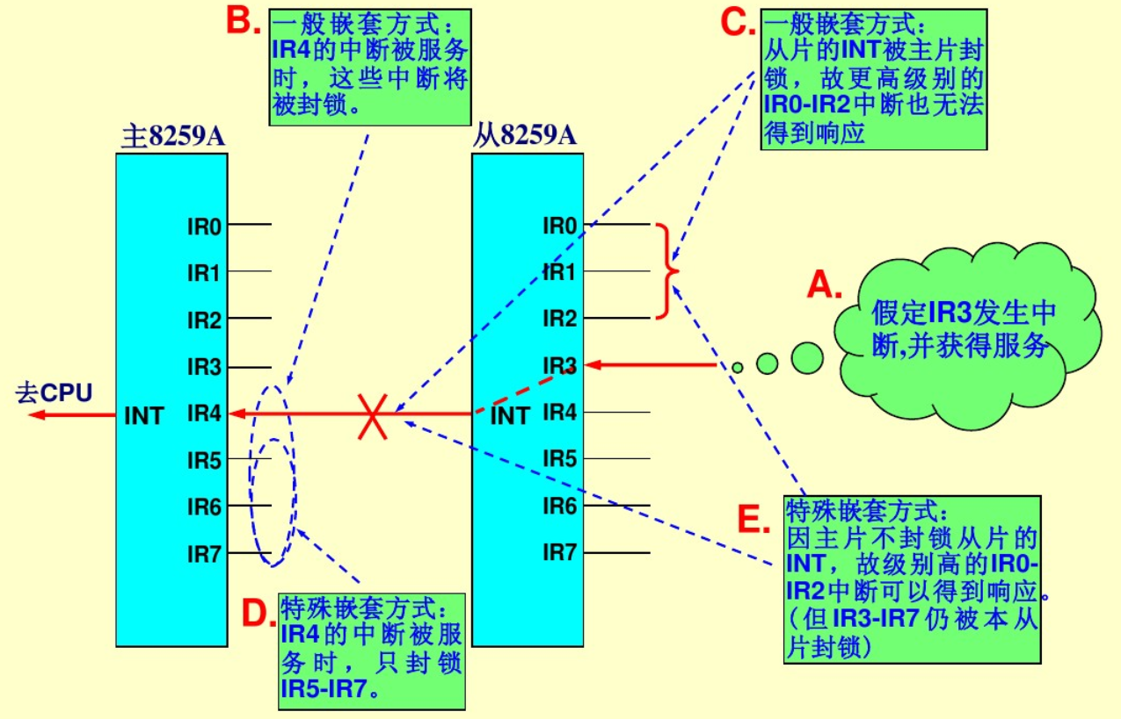

Slide 9
  2. 中断结束处理方式
  （1）自动中断结束方式
    在第二个中断响应周期INTA信号的后沿，8259自动把中断服务寄存器ISR中的对应位清除。
    用于没有中断嵌套的情况
  （2）正常中断结束方式
    CPU向8259发出正常中断结束EOI命令时，会把当前正在处理的中断对应的ISR位复位。
    用在全嵌套优先权工作方式下。
  （3）特殊中断结束方式
    在程序中发一条特殊中断结束命令，命令指出ISR的哪一位清除
    用在非全嵌套方式下

Slide 10
  3. 屏蔽中断源的方式
  （1）普通屏蔽方式
  （2）特殊屏蔽方式
  4. 中断触发方式
  （1）边沿触发方式
  （2）电平触发方式

Slide 11
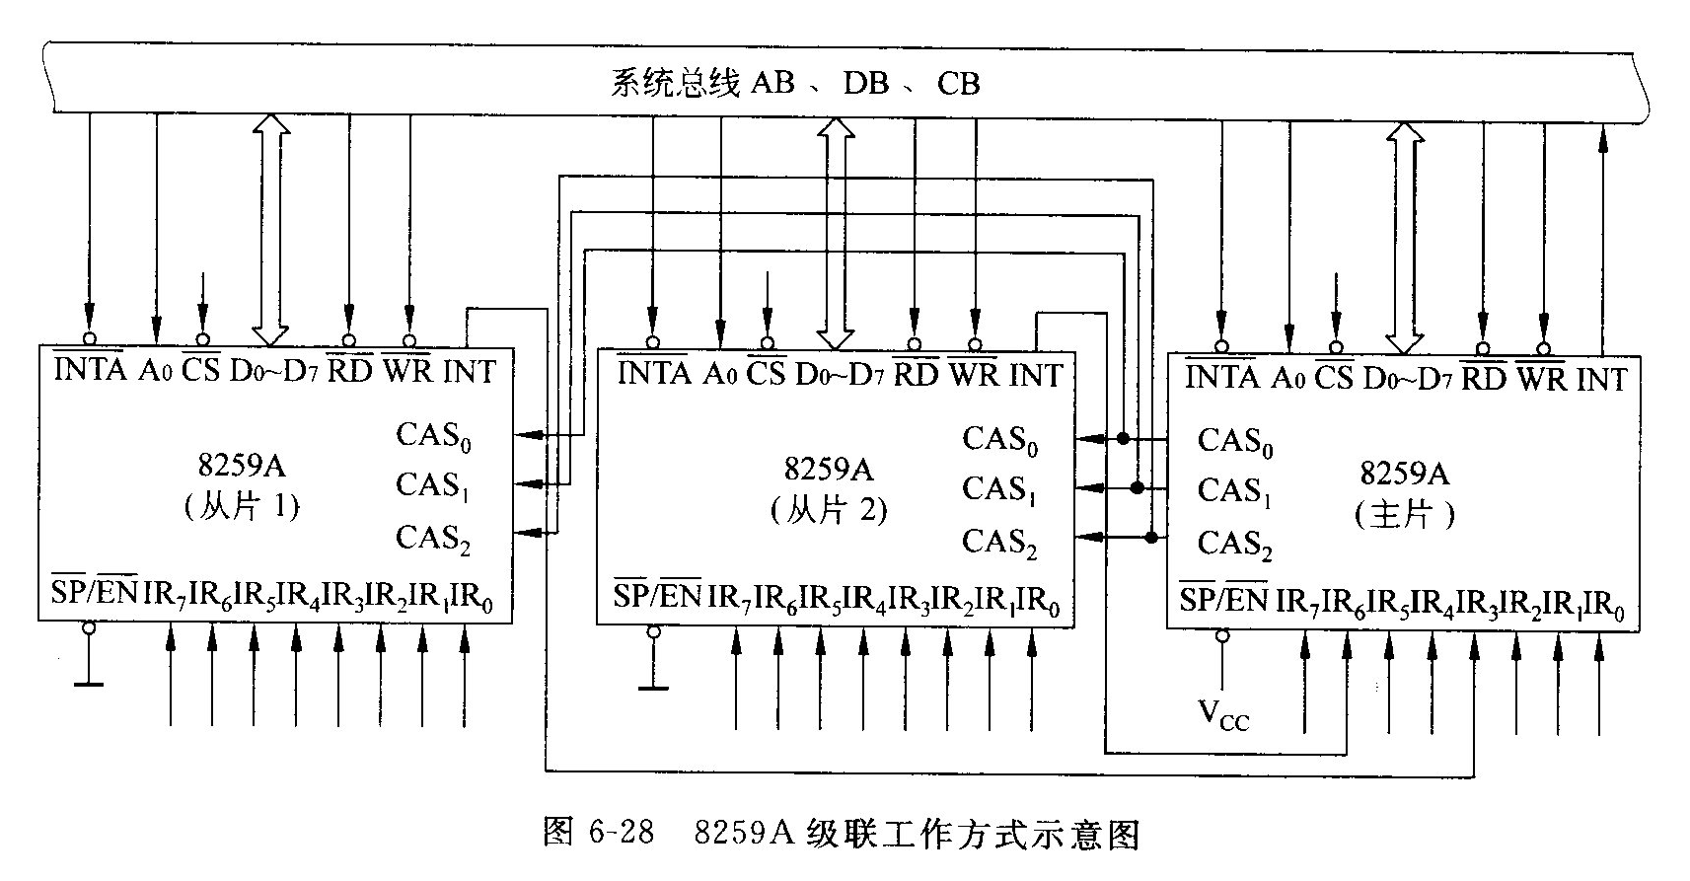
  5. 级联工作方式

Slide 12
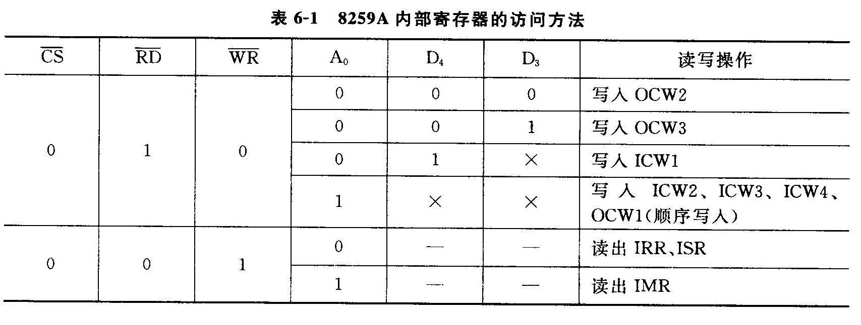
6.5.4 8259A的初始化编程
  1. 8259A内部寄存器的寻址方式

Slide 13
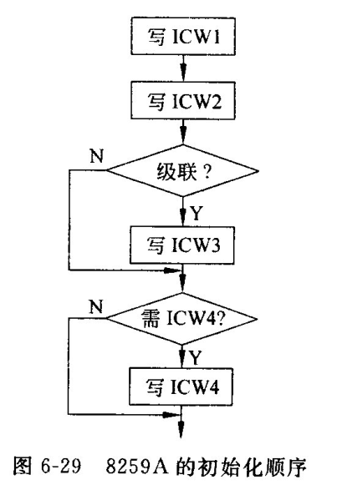
  2. 8259A的初始化顺序
  8259A的初始化编程，需要CPU向它输出一个初始化命令字，输出命令字的流程如图，其中ICW1和ICW2是必须的，而ICW3和ICW4可以选择。

Slide 14
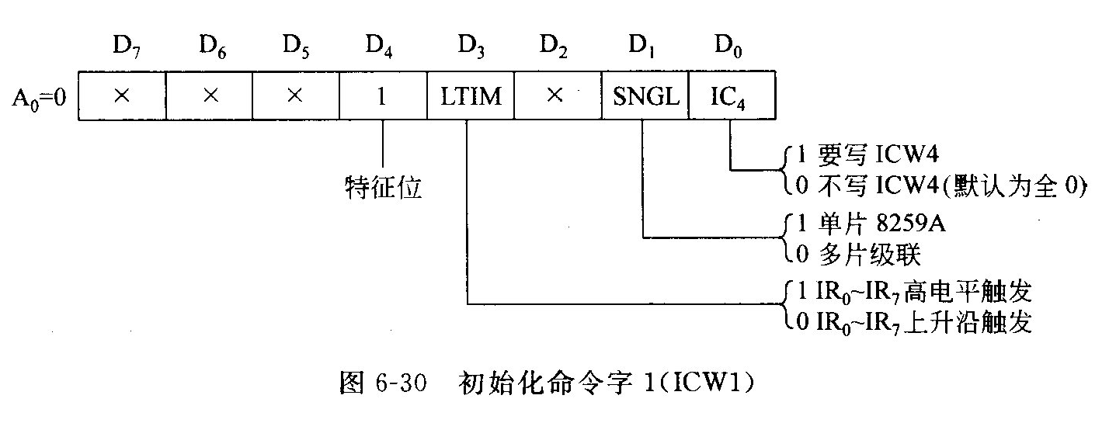
  3. 8259A 的内部控制字
  8259A的命令字分成两大类，一类是初始化命令字；另一类是操作命令字。
  1. 初始化命令字ICW
    （1）ICW1（A0=0，偶地址端口）

Slide 15
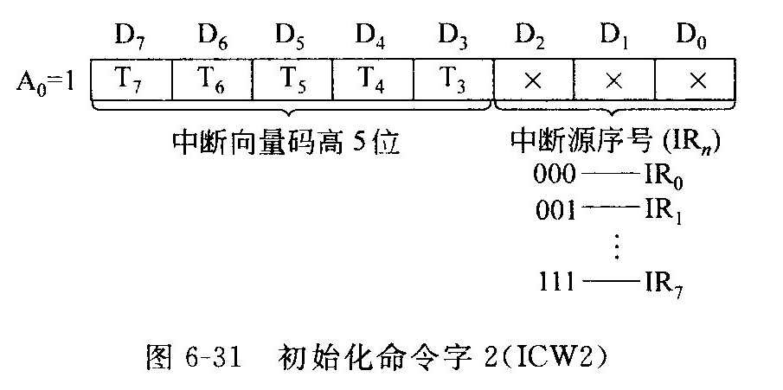
    （2）ICW2（A0=1，奇地址端口）
中断源的中断号是由高5位和低3位相加得到的。高5位由ICW2指定；而其低3位是由中断源所连接的中断请求输入线IR7～IRO的优先级编码决定，并在CPU读取中断号之前，由8259A自动填写。也就是说，ICW2将引脚与中断号码对应起来。
例如，ICW2=08H，则IR0～IR7请求对应的中断类型码分别为：08H、09H、0AH、0BH、0CH、0DH、0EH、0FH。 ICW2=70H，IR0～IR7请求对应的中断类型码分别为：70H、71H、72H、73H、74H、75H、76H、77H。

Slide 16
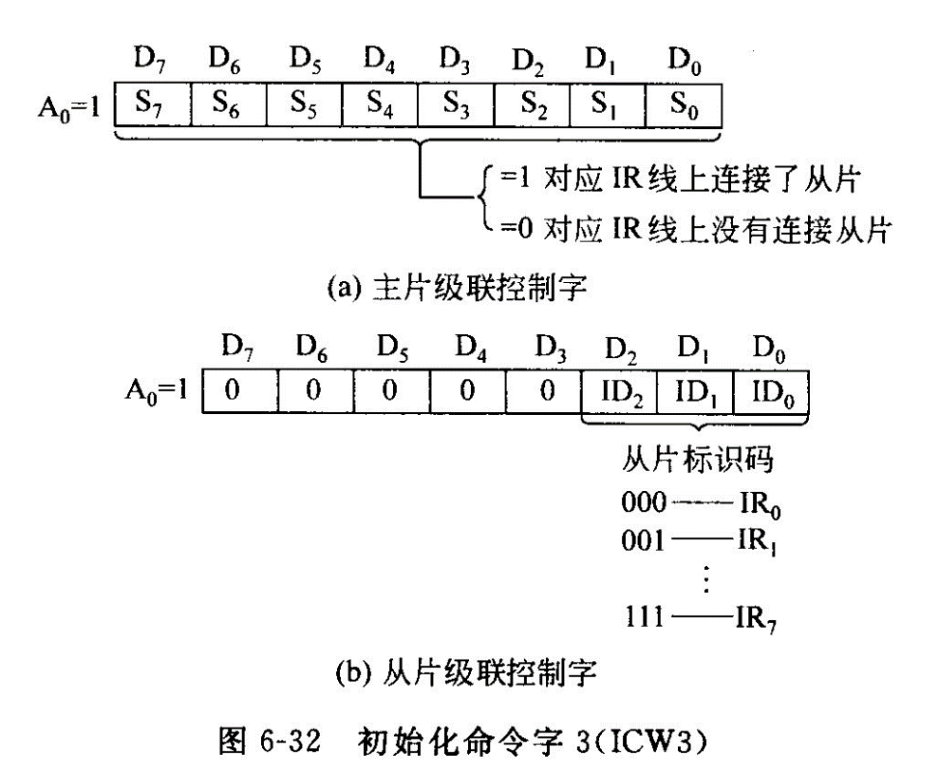
    （3）ICW3（A0=1，奇地址端口）在级联方式时用
  ICW3用于8259A的级联，对于主芯片来说，每一位对应于一片从8259A芯片，若相应引脚上接有从8259A芯片，则相应位为1；否则，若相应引脚上未接从8259A芯片，则相应位为0，从芯片的D7-D3为0，低三位的ID2，ID1，ID0确定了本芯片对应主芯片的引脚。

Slide 17
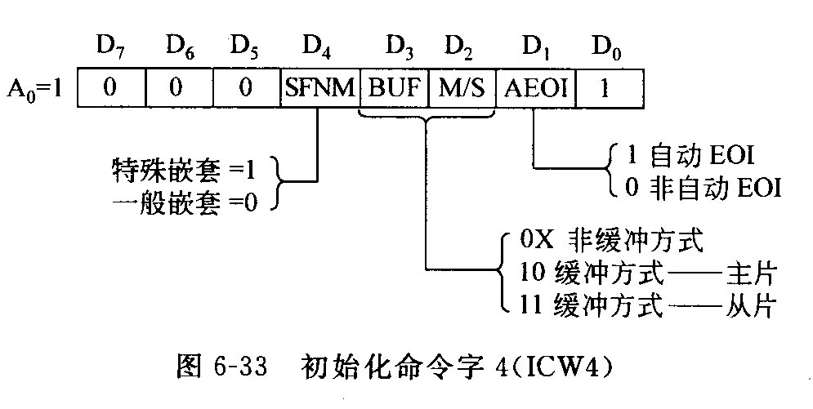
    （4）ICW4（A0=1，奇地址端口）——中断结束方式字
        只有当ICW1中的D0=1时才需要设置
        D0：若系统中的微处理器为MCS80/85，则D0=0；若系统中的CPU为8088/8086则D0=1
        D1：AEOI，结束中断的方式，若D1=1，则为自动中断结束方式；若D1=0，则需要命令来结束中断
        D2：M/S，缓冲方式下使用，若D2=1，则表示为主8259A；若D2=0，则表示为从8259A
        D3：BUF，若8259A工作于缓冲方式，则D3=1；否则D3=0

Slide 18
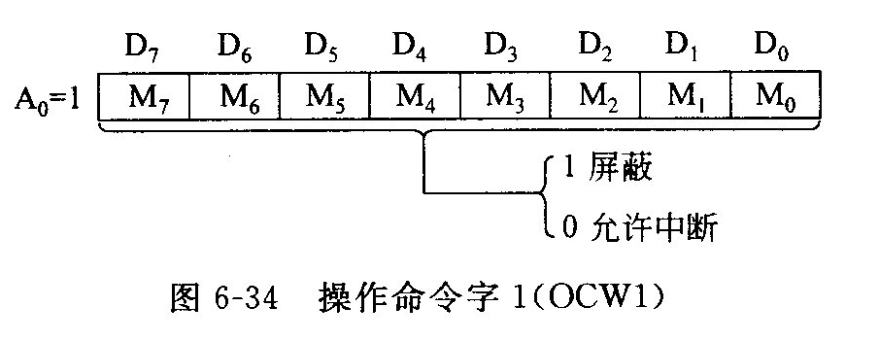
  2. 命令操作字
    （1）OCW1（A0=1，奇地址端口）
        OCW1是中断屏蔽操作命令字，直接写入中断屏蔽寄存器IMR。M0-M7对应IR0-IR7，其中Mn位=1，则该Irn位屏蔽，即Irn线上的中断不被接收
        D0：若系统中的微处理器为MCS80/85，则D0=0；若系统中的CPU为8088/8086则D0=1

Slide 19
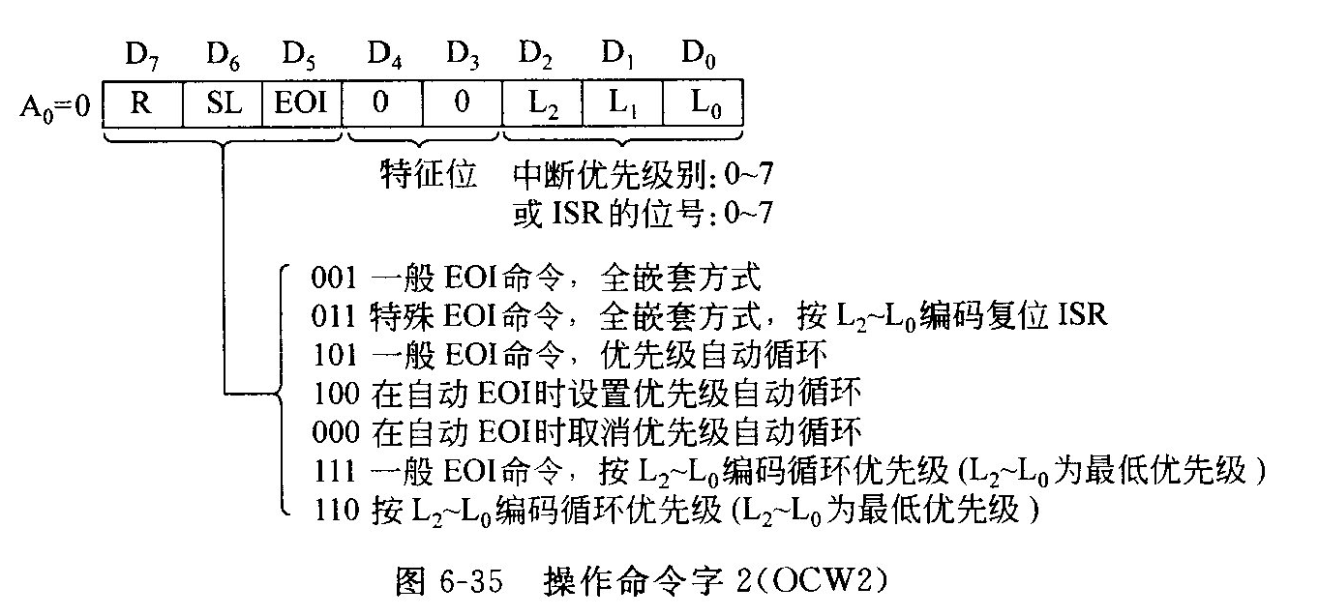
    （2）OCW2，设置优先级循环方式和中断结束方式

Slide 20
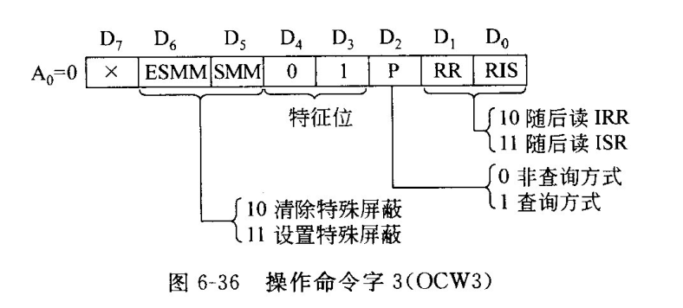
    （3）OCW3（A0=1，偶地址端口）——屏蔽方式和状态读出控制字
        设置中断屏蔽方式
        查询中断请求，先写一个P=1的OCW3到8259，再对统一地址读入，就可以得到6-37所示格式的状态字节。
        读8259状态

Slide 21
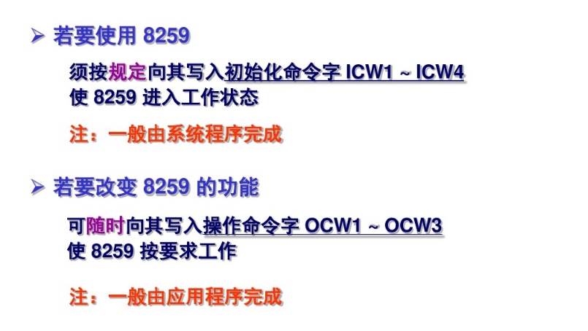

Slide 22
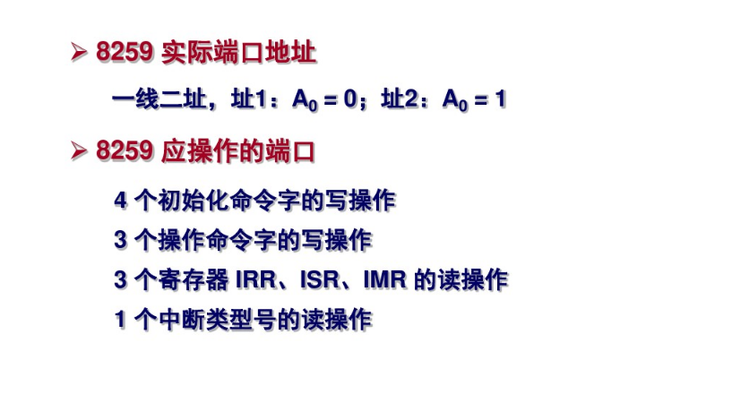

Slide 23
对8259的初始化一定要按规定的顺序进行，假定8259占用的I/O地址为FF00和FF02H(奇地址)：
MOV DX, 0FF00H; 8259的地址A0=0
MOV AL, 13H; 写ICW1，边沿触发，单片，10011
OUT DX, AL
MOV DX, 0FF02H; 8259地址A0=1
MOV AL, 48H; 写ICW2，设置中断类型码
OUT DX, AL; 中断向量为48H-4FH（IR0-IR7）单片8259，不对ICW3设置
MOV AL, 03H; 写ICW4，8086/88模式，自动中断结束，非缓冲，一般嵌套，00000011
OUT DX, AL
MOV AL, 0E0H; 写OCW1，屏蔽IR5、IR6、 IR7中断源，11100000
OUT DX, AL; (假定这3个中断输入未用)，其它开中断

Slide 24
  4. 8259编程举例
  IBM PC/AT （80286）为例说明其编程。286以上的PC机中共使用两片8259，两片级联使用，共可管理15级中断
  各级中断的用途见书上表6-2

Slide 25
6.5.5 中断程序设计概述
  中断程序设计的一般过程
  （1）确定要使用的中断类型号
  （2）保存原中断向量
  （3）设置自己的中断向量
  （4）设置中断屏蔽字
  （5）CPU开中断
  （6）回复原中断向量

Slide 26
6.3 8259有哪几种优先级控制方式？一个外中断服务程序的第一条指令通常为STI，其目的是什么
6.5 单片8259能够管理多少级可屏蔽中断，若用3片级联能管理多少克屏蔽中断

